Slide 1
Лекция 1
Введение в JavaScript
переменные, типы данных, арифметические операции
лектор Олексий Шевченко

Slide 2
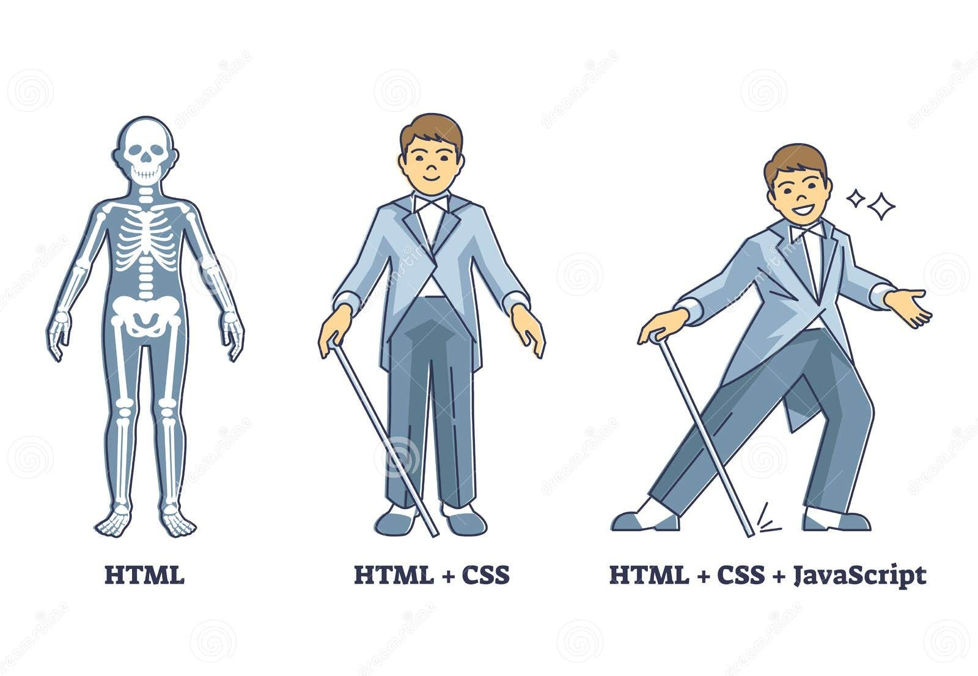
JavaScript (JS) — это язык программирования, который изначально был создан для оживления веб-страниц.
Сегодня это один из самых популярных языков в мире, используемый как в браузерах, так и на сервере.

Slide 3
Подключение JavaScript:
JavaScript активно используется вместе с HTML. Чтобы подключить скрипт к HTML-документу, необходимо использовать тег <script> с атрибутом src, в котором указывается путь к файлу со скриптом.
Пример:
<script src="app.js"></script>

Slide 4
Переменная — это именованное место в памяти, в котором хранится какое-то значение, чтобы мы могли использовать его позже.
Общий формат записи:
<ключевое_слово> <имя_переменной> = <значение>
let - это современный способ обьявление переменной, используеться в том случаи когда значение переменной должно меняться со временем.
let count = 0;
count = 1;
const — для значений, которые не должны изменяться, используем в том случаи, когда переменная должна хранить постоянное значение.
const pi = 3.14;
pi = 4; // Ошибка — значение менять нельзя

Slide 5
Идентификатор — это имя переменной, функции или класса. Он состоит из одного или нескольких символов и должен соответствовать следующим правилам:
- Первый символ может быть:
латинской буквой a-z или A-Z
символом подчёркивания _ -
знаком доллара $ -
- Последующие символы могут быть:
буквами
цифрами 0–9
подчёркиванием _
знаком доллара $
Идентификаторы чувствительны к регистру: user, User и usEr — это разные переменные.
camelCase — это стандарт в современном программировании:
- первое слово пишется строчными буквами
- каждое следующее — с заглавной буквы
greetUser
getUserData

Slide 6
Вывод результата:
- console.log() - выводит результат в консоль, очень удобно, не видно для пользователя, на каждом этапе выполнения кода можно проконтролировать результат или отладку;
- alert() - Окно с сообщением, быстрый тест, показать сообщение пользователю, редко используется в реальных проектах;
- document.body.innerHTML - содержимое добавляется непосредственно в наш HTML код, соответственно меняет структуру страницы.

Slide 7
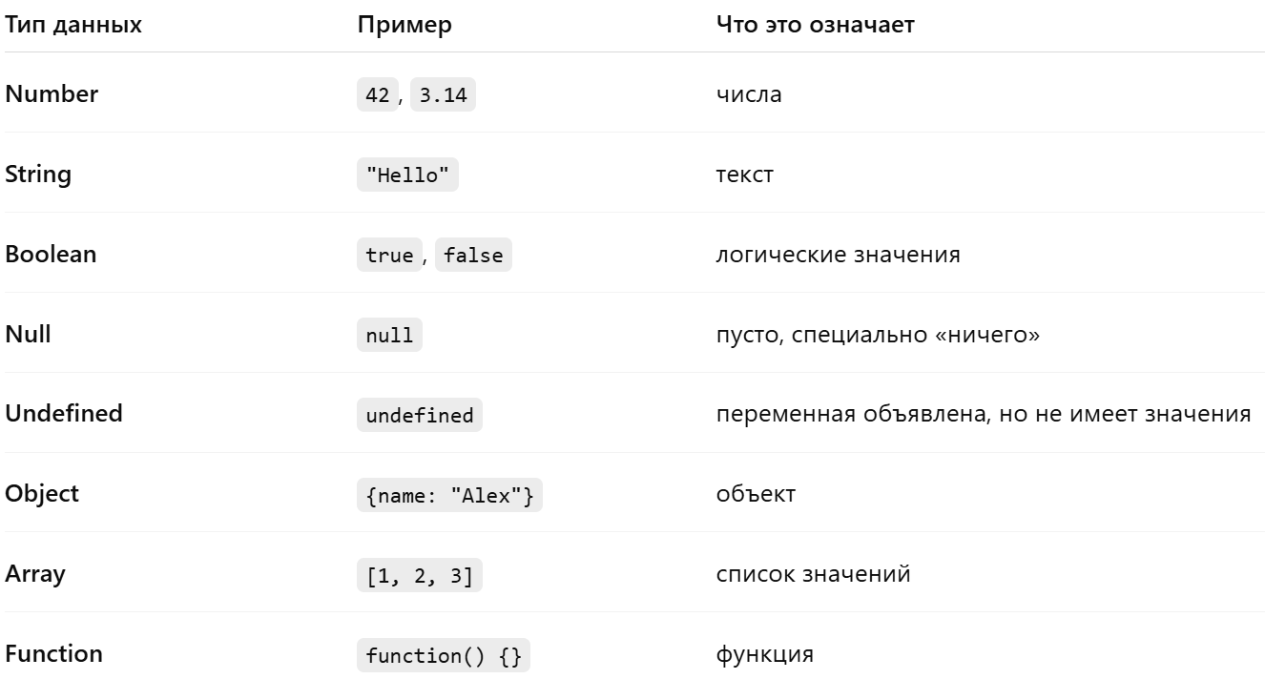
Тип данных — это вид информации, которая хранится в переменной. JavaScript различает типы, чтобы понимать, что это за данные и как с ними работать.

Slide 8
Встроенные функции в JavaScript:
typeof() - метод проверить какой тип данных использует конкретная переменная
confirm() - Выводит модальное окно с сообщением и двумя кнопками: Ok и Cancel
prompt() - Выводит модальное окно с полем для ввода и кнопками Ok и Cancel.

Slide 9
Практические задания:
1. Объявите переменную city и присвойте ей название вашего города.
Выведите значение на страницу с помощью document.body.innerHTML.
2. Объявите переменную age и присвойте ей число.
Выведите на страницу тип данных этой переменной (typeof).
3. Попросите пользователя ввести своё имя с помощью prompt().
Сохраните результат в переменную userName.
Выведите на страницу: Привет, <имя>!
4. Спросите у пользователя: «Хотите продолжить?» с помощью confirm().
Сохраните результат в переменную isContinue.
Выведите на страницу: «Пользователь хочет продолжить: <результат>»
5. Комбинация всех действий
- Попросите пользователя ввести имя через prompt().
- Попросите подтвердить действие через confirm().
- Выведите на страницу: «Привет, <имя>!»
«Результат подтвержления: »

Slide 10
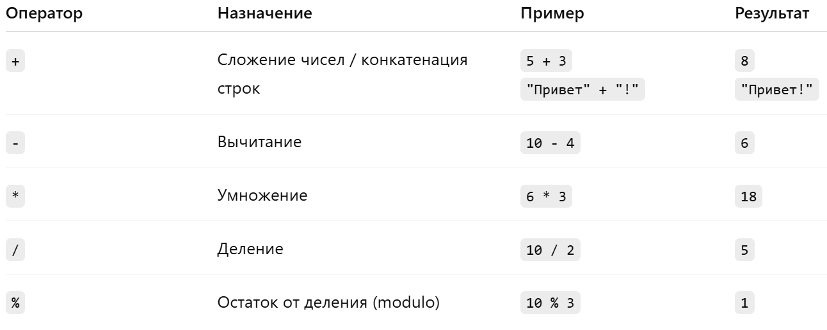
Арифметические операции в JavaScript

Slide 11
Практика:
Задача 1: Создание e-mail адреса
Условие:
- Напишите программу, которая создаёт строку, содержащую ваш e-mail.E-mail составьте, соединив:
- Ваше имя, пользователь вводит с клавиатуры;
- Символ точка .
- Вашу фамилию, тоже пользователь вводит с клавиатуры
- С окончанием @mujmail.com
- Используйте оператор + для соединения строк.
- Выведите результат на страницу через document.body.innerHTML.
Задача 2: Комбинация имени и возраста
Условие:
- Пусть пользователь с клавиатуры введёт имя и возраст.
- Выведите через document.body.innerHTML на страницу строку:
"Привет, <имя>! Тебе <возраст> лет."

Slide 12
Задача 3: Простой калькулятор
Условие:
- Пусть есть две переменные a и b.
- Выведите на страницу сумму, разность, произведение и частное этих чисел в виде:
Сумма: ...
Разность: ...
Произведение: ...
Частное: ...
Задача 4: Расчёт дневного бюджета
Условие:
- У студента есть месячный бюджет 12 000 Kč.
- Месяц состоит из 30 дней.
- Посчитайте средний дневной бюджет.
- Выведите на страницу: "Средний дневной бюджет: <результат> Kč".

Slide 13
Задача 5: Расчёт месячного дохода и налога
Условие:
- Вы работаете 7 часов в день, ставка 320 Kč/час.
- В месяце 21 рабочий день.
- Если вы работаете как самозанятый (OSVČ), можно вычесть 60% дохода как паушал.
- На оставшиеся 40% дохода начисляется налог 15%.
- Нужно вычислить размер налога
- Используйте переменные, арифметические операции и вывод через document.body.innerHTML.

Slide 14
Спасибо за внимание,
надеюсь, это было интересно!
Я готов ответить на ваши вопросы.

